Slide 1
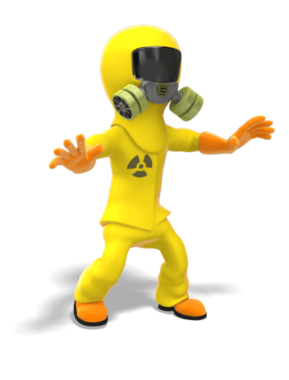
“EL USO DE LA RADIACTIVIDAD EN LA SALUD”
Tapia Luján, Olivera Aldana, Ramos Julieta, Correa Selena, Ormeño Mara y Barrionuevo Lourdes.
Alumnas:
Profesor: Sebastián Sánchez
Curso: 4° “A”

Slide 2

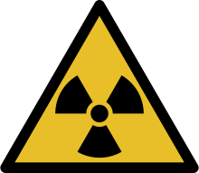

La radiactividad natural es la propiedad que presentan los elementos químicos de emitir radiaciones espontáneamente.
¿Qué es la radiactividad?

Slide 3
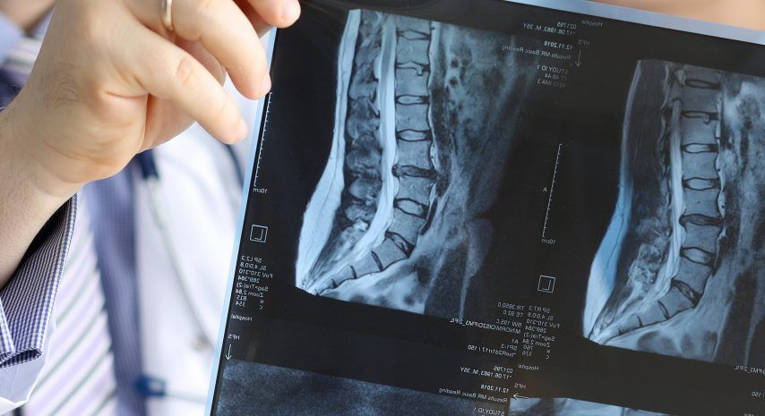
¿Qué importancia tiene la radiactividad para la salud?
En la medicina, las radiaciones ionizantes se usan tanto para el diagnóstico, ya que permiten obtener imágenes del interior de las personas, como para el tratamiento de algunas enfermedades, debido a la capacidad que tiene la radiación, a dosis altas, de destruir células tumorales.

Slide 4
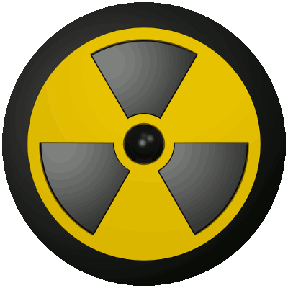

Uno de los beneficios de usar radiación ionizante son las pruebas por imágenes que pueden ayudar a los médicos a hacer lo siguiente: Obtener una mejor imagen de los órganos, vasos sanguíneos, tejidos y huesos. Determinar si operar es una buena opción de tratamiento. Guiar las opciones de reemplazo de articulaciones y el tratamiento de fracturas.
BENEFICIOS

Slide 5
Los riesgos que pueden llegar a presentar la exposición a radiación ionizante incluyen:
Posibles reacciones alérgicas relacionadas con las tinturas de contraste que se inyectan en las venas para ver mejor las estructuras del cuerpo que se están examinando.
Efectos en la salud que podrían presentarse después de una gran exposición aguda a radiación ionizantes, como enrojecimiento de la piel, pérdida de cabello o aumento de probabilidad de tener cáncer más adelante.
RIESGOS:

Slide 6
En medicina, el uso de radiaciones ionizantes se encuadra en la aplicación de técnicas de radiodiagnóstico, radioterapia y medicina nuclear.
El radiodiagnóstico comprende el conjunto de procedimientos de visualización y exploración de la anatomía humana mediante imágenes y mapas. Algunas de estas aplicaciones son la obtención de radiografías mediante rayos X para identificar lesiones y enfermedades internas.
La radioterapia permite destruir células y tejidos tumorales aplicándoles altas dosis de radiación.
La medicina nuclear es una especialidad médica que incluye la utilización de material radiactivo en forma no encapsulada para diagnóstico, tratamiento e investigación. Un ejemplo es el radioinmunoanálisis, una técnica analítica de laboratorio que se utiliza para medir la cantidad y concentración de numerosas sustancias (hormonas, fármacos, etc.) en muestras biológicas del paciente.
LAS APLICACIONES DE RADIACIONES IONIZANTES EN LA MEDICINA:

Slide 7
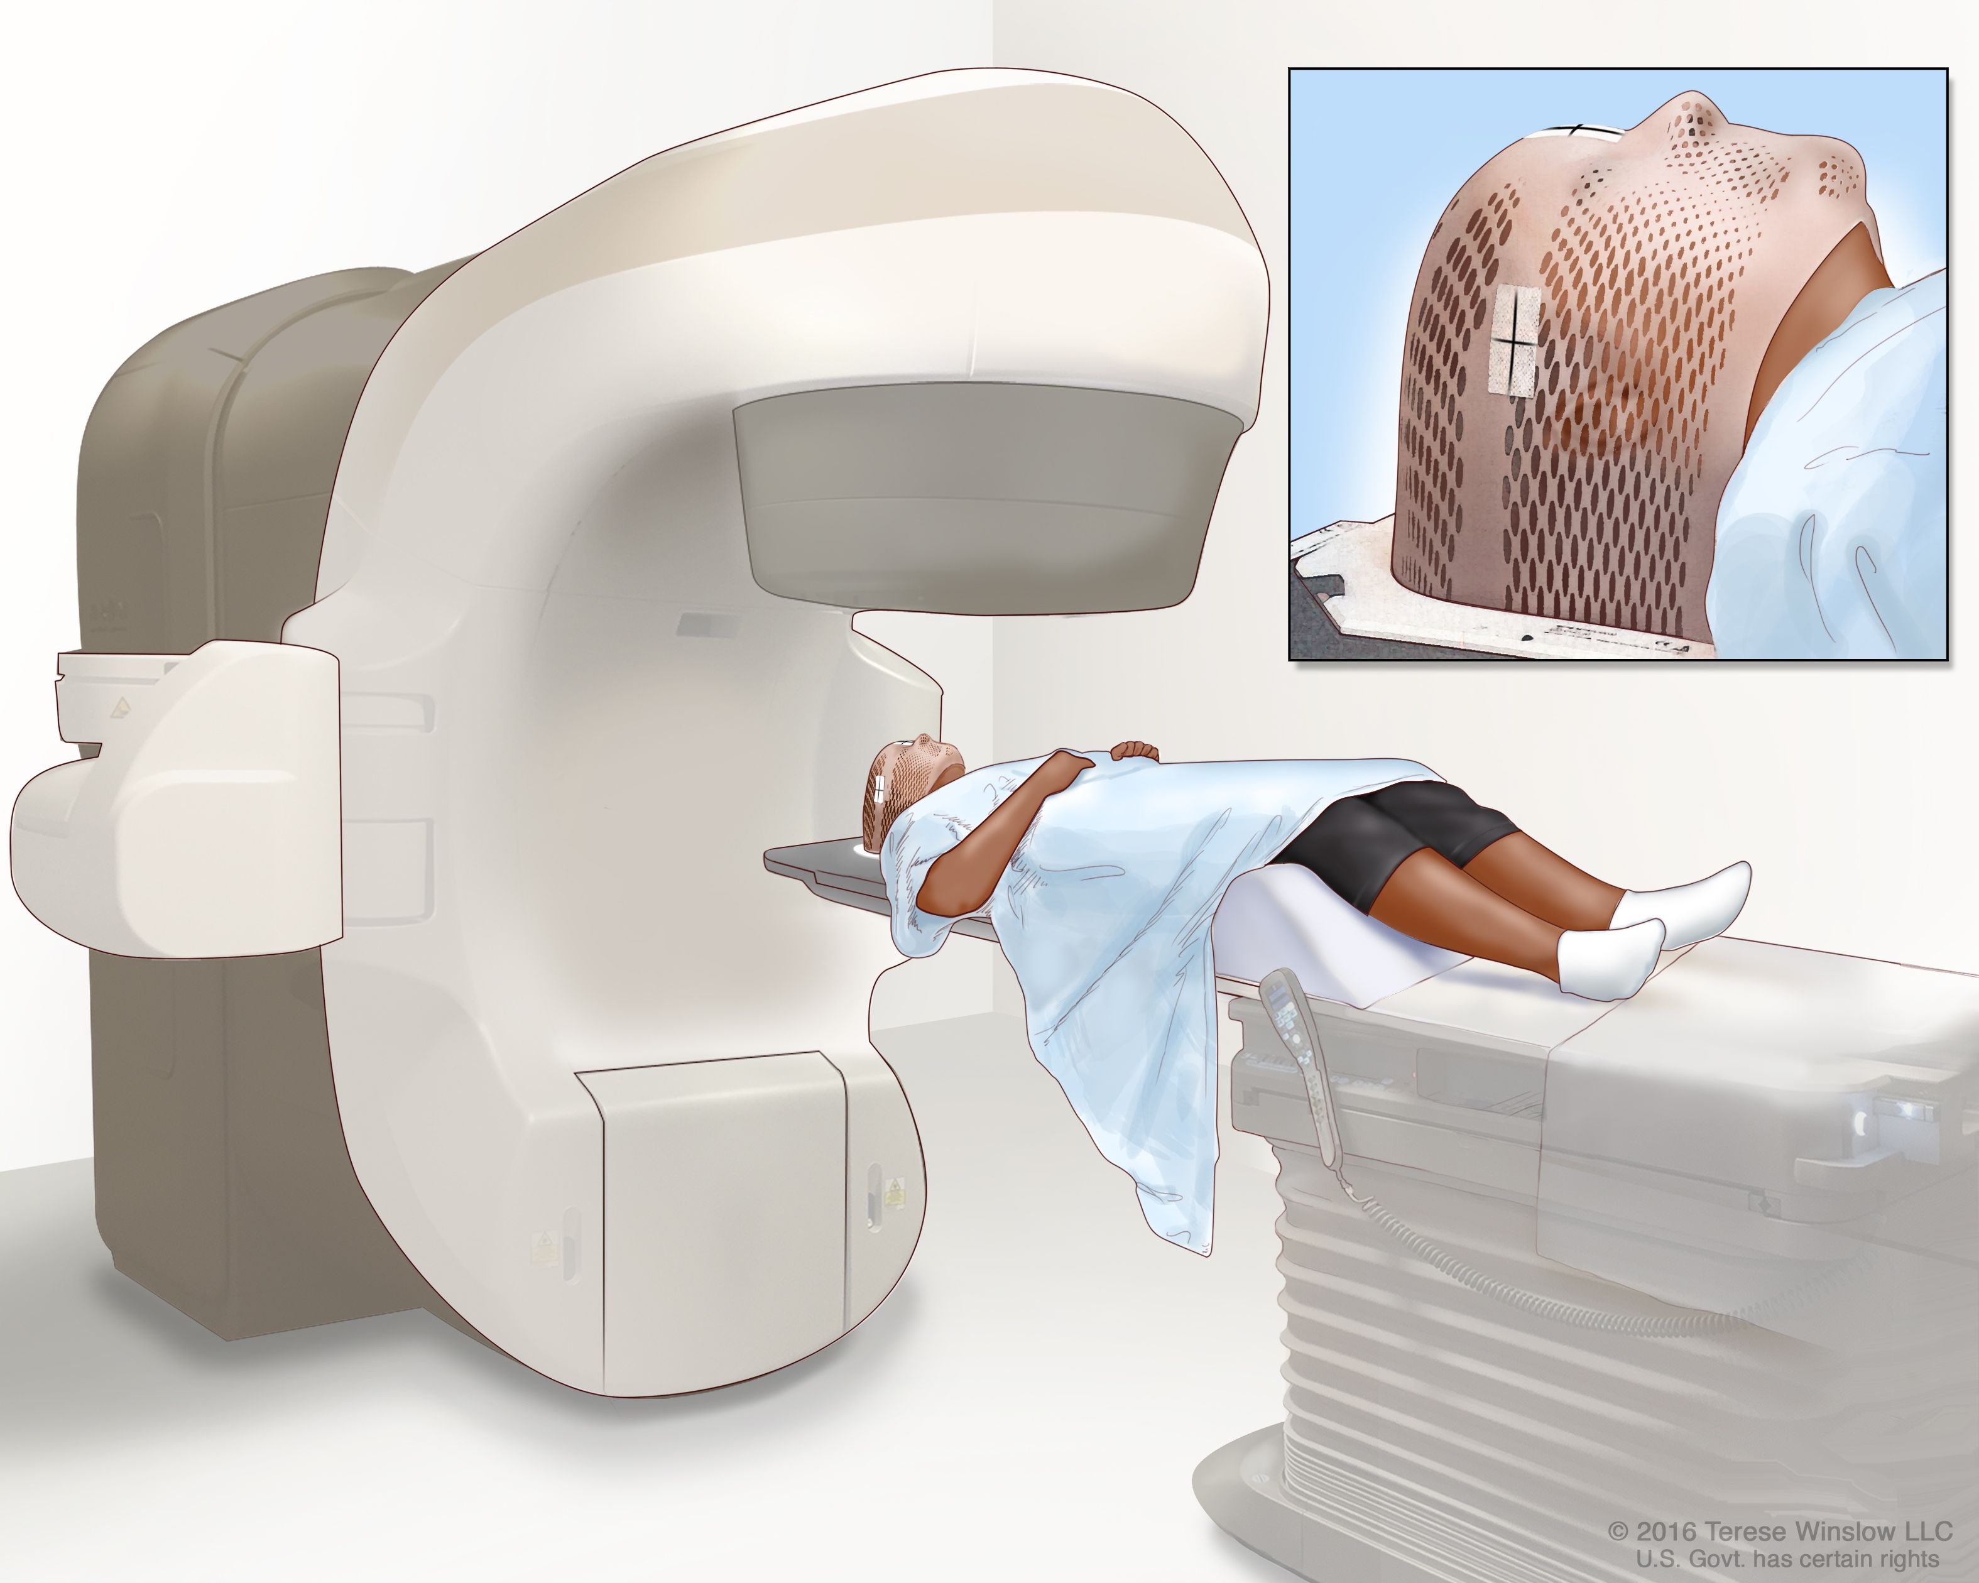
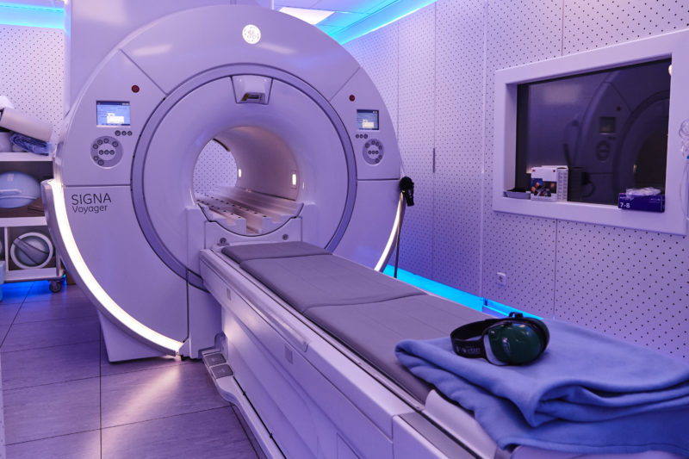
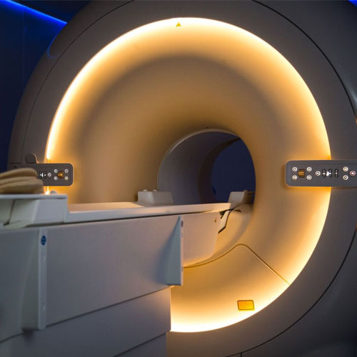
RADIODIAGNÓSTICO
RADIOTERAPIA
MEDICINA NUCLEAR

Slide 8
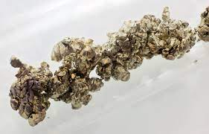
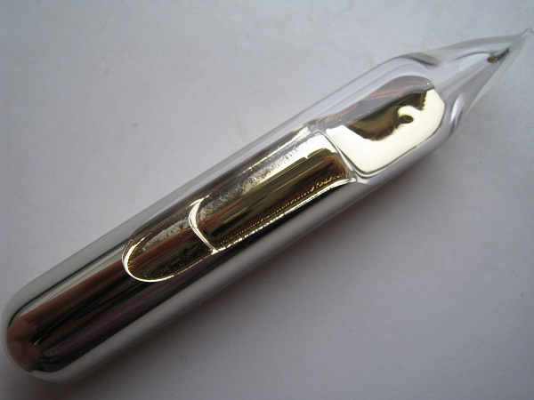
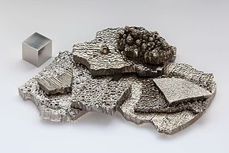
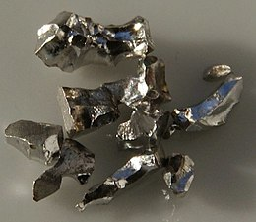
¿Cuáles son los elementos radiactivos que se utilizan en la medicina?
Actualmente los materiales radiactivos más utilizados son:
Estroncio
Cesio
Cobalto
Iridio

Slide 9
1934: Descubrimiento radioactividad artificial– Curie y Joliot.
Años de la radiación
1895: El físico alemán Wilhelm Conrad Roentgen descubrió los rayos X.
1938: Primeros estudios de la fisiología del tiroides.
1939: Primeras aplicaciones terapéuticas.

Slide 10
¿Qué radiaciones se usan en medicina?
Existen dos métodos bien diferenciados para el tratamiento de enfermedades con radiaciones ionizantes. La radioterapia, que utiliza fuentes de radiación "encapsuladas" y la medicina nuclear, en la cual la sustancia radiactiva se administra al paciente a tratar (inyección, vía oral, inhalación), unida a un fármaco.

Slide 11

Gracias por su atención, ya pueden aplaudir.
FIN

